Slide 1
Chương 3: Lập trình Socket phi kết nối
Lập trình mạng
TS. Trần ngô như khánh

Slide 2
Tổng quan
Truyền thông điệp không cần tạo kết nối (Không dùng phương thức Connect())
Không đảm bảo truyền dữ liệu đến đích (mạng bận, bị đứt,…)

Slide 3
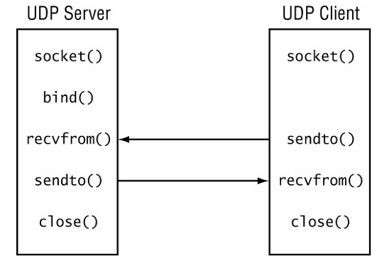
Mô hình lập trình UDP

Slide 4
Gửi và nhận dữ liệu
Gửi dữ liệu sử dụng phương thức SendTo()
SendTo(byte[] data, EndPoint Remote)
SendTo(byte[] data, SocketFlags Flags, EndPoint Remote)
SendTo(byte[] data, int Size, SocketFlags Flags, EndPoint Remote)
SendTo(byte[] data, int Offset, int Size, SocketFlags Flags, EndPoint Remote)
Nhận dữ liệu sử dụng phương thức ReceiveFrom()
ReceiveFrom(byte[] data, ref EndPoint Remote)
Ví dụ: SimpleUDPServer & Client

Slide 5
Sử dụng phương thức Connect() trong UDP Client
Sử dụng khi chỉ gửi và nhận dữ liệu với một host
Sau khi dùng phương thức Connect(), dùng phương thức Send() và Receive() để gửi và nhận dữ liệu
Ví dụ: OddUDPClient

Slide 6
Phân biệt thông điệp UDP
UDP phân biệt được biên các thông điệp đã gửi.
Mỗi thông điệp gửi đi được đóng gói trong một gói tin riêng cùng với thông tin IP thiết bị gửi.
Mỗi lần gọi phương thức ReceiveFrom() chỉ đọc dữ liệu được gởi từ một phương thức SendTo().
Ví dụ: TestUdpServer & Client

Slide 7
Các vấn đề UDP
Một chương trình UDP cần quan tâm đến các vấn đề sau:
Mất dữ liệu do cách làm việc của phương thức ReceiveFrom ()
Phát hiện và cho phép mất gói tin

Slide 8
Ngăn ngừa mất dữ liệu
Vấn đề
UDP không quan tâm việc gửi lại gói tin nên không dùng bộ đệm.
Vấn đề có thể phát sinh kích thước bộ đệm của phương thức ReceiveFrom() không đủ lớn
Ví dụ: BadUDPClient
Giải quyết:
Bắt ngoại lệ phương thức ReceiveFrom().
Tăng kích thước bộ đệm lần nhận dữ liệu kế tiếp.
Ví dụ: BetterUDPClient

Slide 9
Ngăn ngừa mất gói tin
UDP là giao thức phi kết nối
Khắc phục: dùng cơ chế hồi báo tương tự TCP
Các kỹ thuật truyền lại gói tin UDP
Socket bất đồng bộ (Asynchronous sockets) và đối tương Timer
Socket đồng bộ (Synchronous sockets) và thiết lập giá trị Socket Time-out

Slide 10
Socket Time-out
Phương thức ReceiveFrom() mặc định block chương trình cho tới khi nhận được dữ liệu.
Sử dụng phương thức SetSocketOption() thiết đặt thời gian chờ nhận dữ liệu (ReceiveTimeout).
SetSocketOption(SocketOptionLevel so, SocketOptionName sn, int value)
Ví dụ: TimeOutUDPClient

Slide 11
Xử lý biệt lệ
Hết thời gian Time-out, nếu phương thức ReceiveFrom() không nhận được dữ liệu sẽ phát sinh biệt lệ.
Đặt phương thức vào khối try-catch để xử lý biệt lệ

Slide 12
Socket Error Codes
Một vài mã lỗi
10040: Message too long
10054: Connection reset by peer
10060: Connection timed out
Ví dụ Xử lý lỗi
} catch (SocketException e)
{ if (e.ErrorCode == 10054)
{
// xử lý lỗi do ReceiveFrom() timeout
}
else if (e.ErrorCode == 10040)
{
//xử lý lỗi bộ đệm
}
}

Slide 13
Điều khiển việc truyền lại gói tin
Tạo một phương thức riêng điều khiển việc gửi và nhận thông điệp:
Gửi thông điệp đến máy ở xa
Chờ trả lời từ máy ở xa
Nếu nhận được trả lời, thoát khỏi phương thức với dữ liệu và kích thước dữ liệu nhận được.
Nếu không nhận được trả lời su thời gian time-out, thực hiện gửi lại và tăng biến đếm gửi lại.
Kiểm tra biến đếm gửi lại. Nếu nhỏ hơn giá trị qui đinh, lặp lại bước 1, ngược lại thoát khỏi phương thức và thông báo lỗi.

Slide 14
Phương thức gửi, nhận UDP
private int SndRcvData(Socket s, byte[] message, EndPoint rmtdevice)
{
int recv;
int retry = 0;
while (true)
{
Console.WriteLine("Attempt #{0}", retry);
try
{
s.SendTo(message, message.Length, SocketFlags.None, rmtdevice);
data = new byte[1024];
recv = s.ReceiveFrom(data, ref Remote);
}
catch (SocketException)
{
recv = 0;
}
if (recv > 0)
{
return recv;
}
else
{
retry++;
if (retry > 4)
{
return 0;
}
}
}
}

